Slide 1
STATISTIK 8K
1
Uge 14 2020

Slide 2
2
STATISTIK
Hvad er de statistiske deskriptorer?
I virkeligheden er statistik meget simpelt.
Man indsamler/samler en gruppe af data, et observationssæt, sætter data op på en bestemt måde, typisk i en hyppighedstabel, og så laver man statistik på data. Desuden finder man nogle beskrivende værdier, som fortæller noget om observationssættet, de såkaldte deskriptorer. Desuden slutter man gerne af med at beskrive undersøgelsens resultat i et diagram, for at gøre resultatet overskueligt.
Undersøgelsen kunne være elevers karaktergennemsnit (se næste side) eller milliarder andre ting. Fælles for en statistisk analyse er, at den giver overskuelighed og kan sammenlignes med andre lignende undersøgelser.
Faktisk baserer stort set al videnskab sig på statistik, og statistiske metoder; behøver jeg at sige, at matematik er vigtigt?
En hyppighedstabel er en tabel, som lister de forskellige observationer, deres hyppigheder (hvor mange gange forekommer de) og deres frekvens (hyppighed divideret med det samlede antal observationer). Nogle gange udvider man tabellen med de sammenlagte værdier (kumulerede værdier). De nævne deskriptorer er:
Observationsstørrelse
Data i alt
Typetal
Den observation, som kommer oftest
Middeltal
Summen af værdier delt med antal
Median (50 % kvartil)
Den midterste værdi
Størsteværdi
Den største værdi i datasættet
Mindsteværdi
Den mindste værdi i datasættet
Variationsbredde
Størsteværdi - Mindsteværdi
På de næste sider foretages en statistisk undersøgelse, med opstilling af hyppighedstabel og fund af deskriptorer.
Undersøgelsen bruger elever og deres karakterer som datasæt.
Undersøgelsen er detaljeret beskrevet i formler og fagord, hvis man har behov for supplement til forståelsen

Slide 3
3
Metoder til at beskrive ENKELT OBSERVATIONER

Slide 4
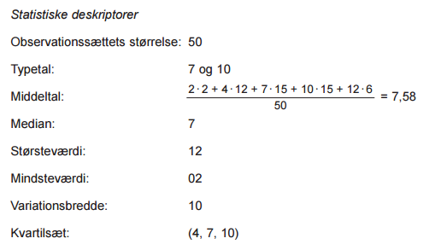
3
Metoder til at beskrive ENKELT OBSERVATIONER
Statistiske deskriptorer
Undersøgelse: KARAKTERER I 9. klasse
Observationsstørrelse
50
Observation
Hyppighed
Kumuleret (summeret) hyppighed
Frekvens
Kumuleret (summeret) frekvens
Typetal
7 og 10
Middeltal
7,58
-3
0
0
0 ( 0 %)
0 ( 0 %)
Median (50 % kvartil)
7
00
0
0
0 ( 0 %)
0 ( 0 %)
02
2
2
2/50 ( 4 %)
2/50 ( 4 %)
Størsteværdi
12
4
12
14
12/50 ( 24 %)
14/50 ( 28 %)
Mindsteværdi
02
7
15
29
15/50 ( 30 %)
29/50 ( 58 %)
Variationsbredde
10
10
15
44
15/50 ( 30 %)
44/50 ( 88 %)
12
6
50
6/50 ( 12 %)
50/50 ( 100 %)
Øvre kvartil (75 %)
10
I alt
50
50
50/50 (100 %)
50/50 (100 %)
Nedre kvartil (25 %)
4
Middeltal $=\frac{2∙2 + 12∙4 + 15∙7 + 15∙10 +6∙12}{50}=\frac{379}{50}=7,58$
MIDDELTAL eksempel
MEDIAN eksempel
7
1-2 3-4-5-6-7-8-9-10-11-12-13-14 15-16-17-18-19-20-21-22-23-24-25-26-27-28-29-30-31-32-33-34-35-36-37-38-39-40-41-42-43-44-45-46-47-48-49-50
02-02-4-4-4-4-4-4-4-4-4-4-4-4-7-7-7-7-7-7-7-7-7-7-7-7-7-7-7-10-10-10-10-10-10-10-10-10-10-10-10-10-10-10-12-12-12-12-12-12
2
12
15
15
6

Slide 5
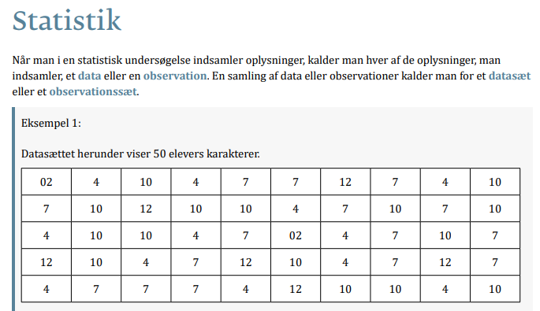
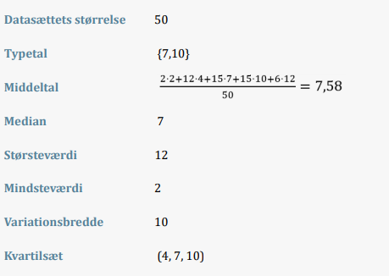
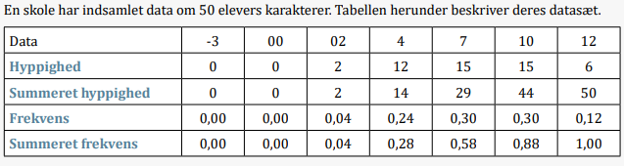
4
FRA FORMLER OG FAGORD

Slide 6
5
SÅ ER DET JER!!!

Slide 7
6
Metoder til at beskrive GRUPPE OBSERVATIONER

Slide 8
7
Metoder til at beskrive GRUPPE OBSERVATIONER
Statistiske deskriptorer
Undersøgelse: Højdefordelingen i 10. klasse
Observationsstørrelse
80
Interval
(observationer)
Interval hyppighed
Kumuleret (summeret) interval hyppighed
Interval
frekvens
Kumuleret (summeret) interval frekvens
Typetalinterval
]170;180]
Middeltal
172
]150;160]
4
4
4/80 ( 5 %)
4/80 ( 5 %)
Median (50 % kvartil)
173
]160;170]
16
20
16/80 ( 20 %)
20/80 ( 25 %)
]170;180]
60
80
60/80 ( 75 %)
80/80 ( 100 %)
Størsteinterval
]170;180]
I alt
80
80
80/80 (100 %)
80/80 (100 %)
Mindsteinterval
]150;160]
Intervalmidtpunkter: 155, 165 og 175
Summen af hyppigheder gange Intervalmidtpunkter giver middeltal:
Øvre kvartil (75 %)
177
Nedre kvartil (25 %)
170
MIDDELTAL eksempel
Middeltal $=\frac{4∙155 +16∙165 +60∙175}{80}=\frac{13760}{80}=172$

Slide 9
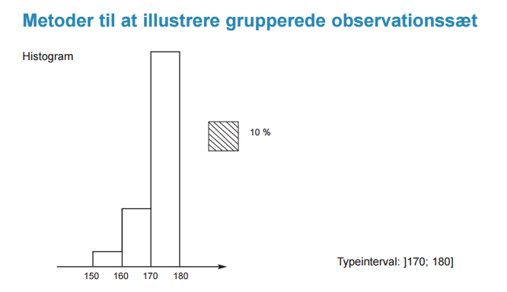
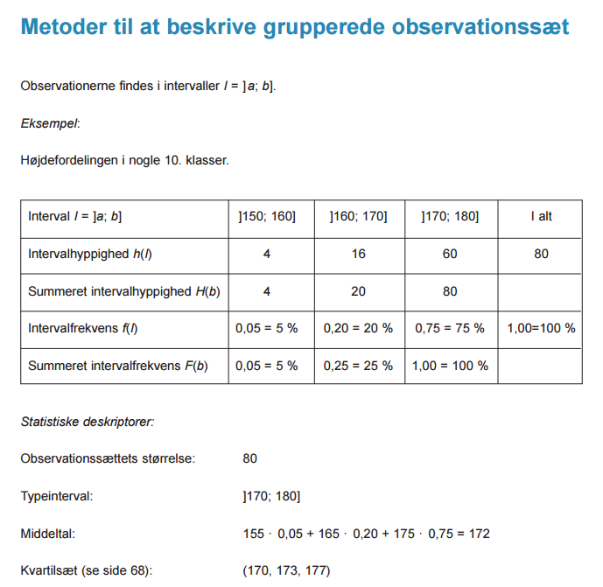
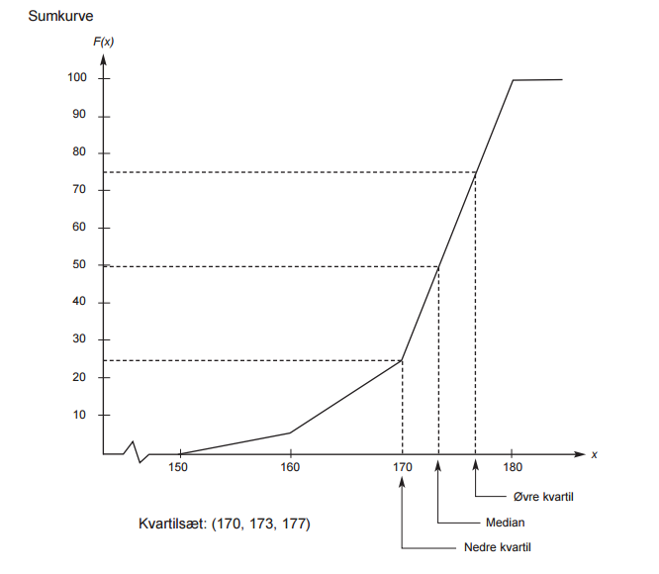
8
FRA FORMALSAMLING

Slide 10
9
SÅ ER DET JER IGEN!!!

